Slide 1
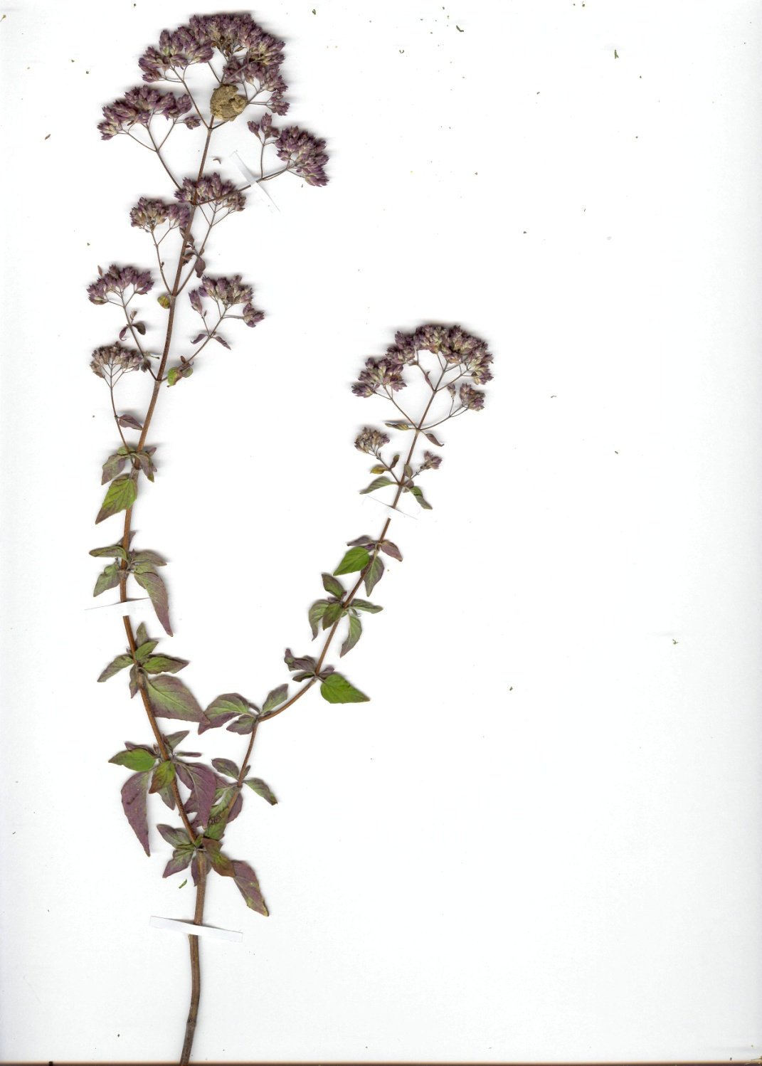
Душица обыкновенная – Origanum vulgare L. Семейство Яснотковые – Lamiaceae

Slide 2
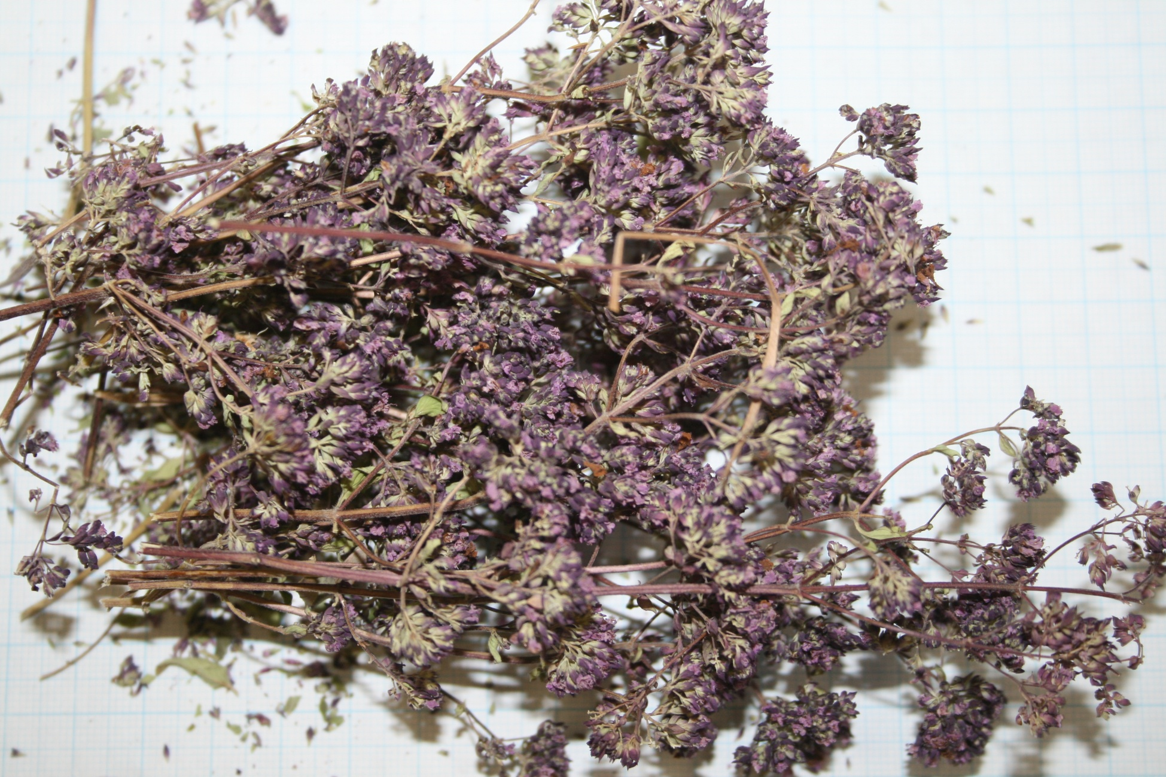
Душицы обыкновенной трава -Origani vulgaris herba

Slide 3
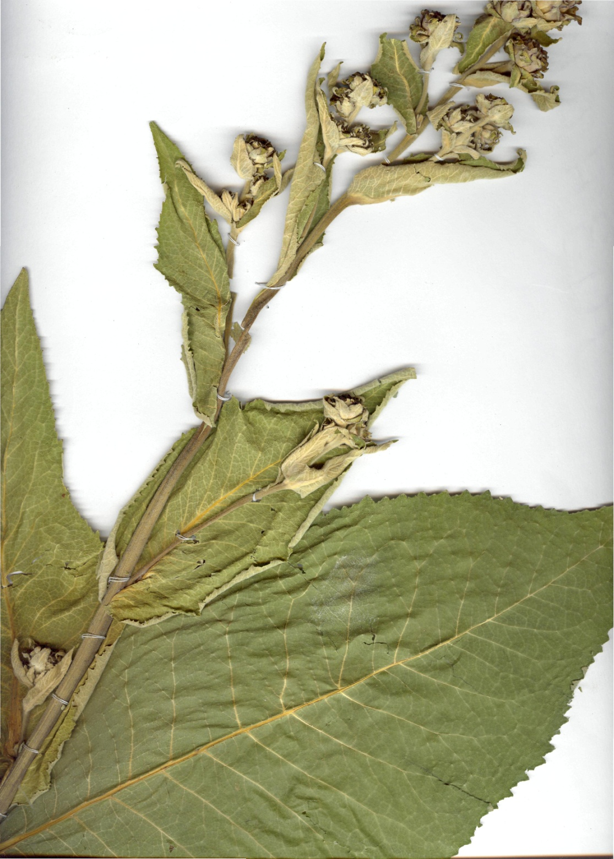
Девясил высокий – Inula helenium L. Семейство Астровые – Asteraceae

Slide 4
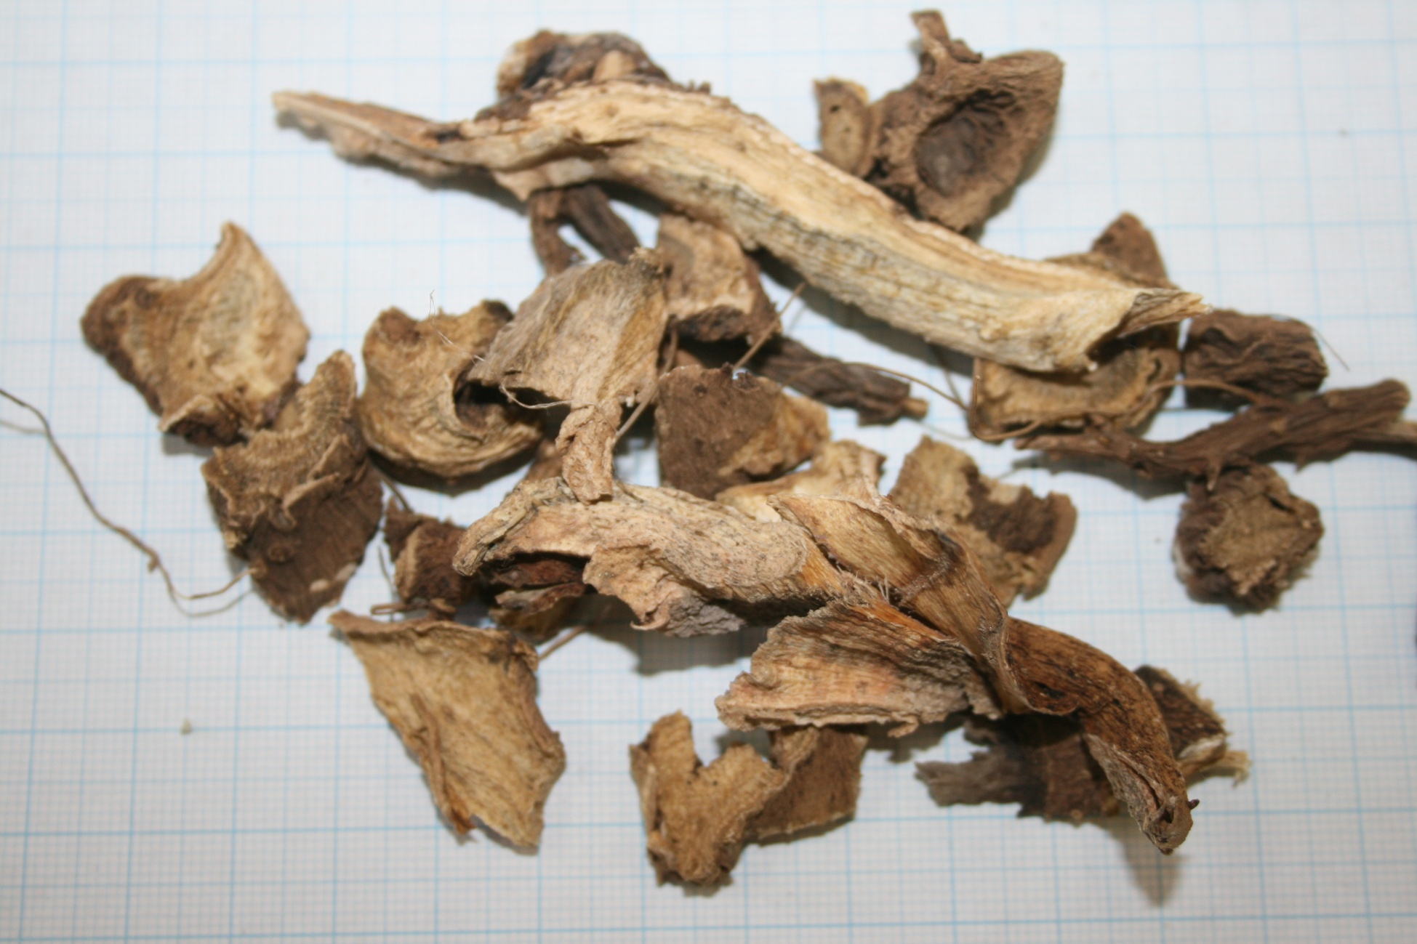
Девясила высокого корневища и корни – Inulae helenii rhizomata et radices

Slide 5
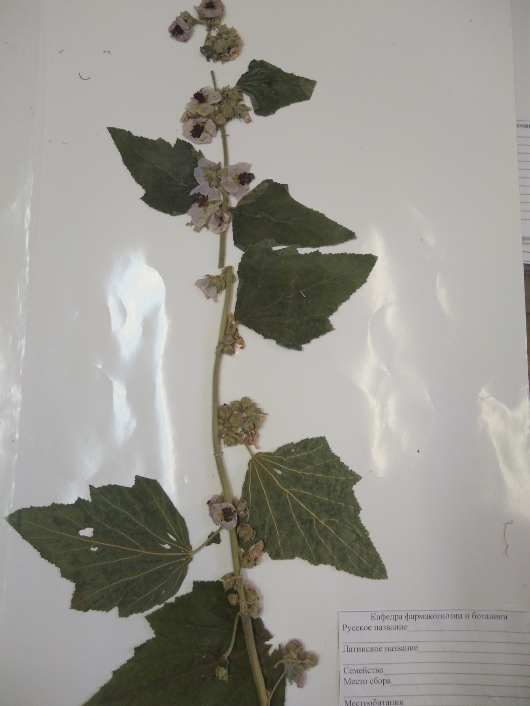
Алтей лекарственный – Althaea officinalis L. Семейство Мальвовые – Malvaceae

Slide 6
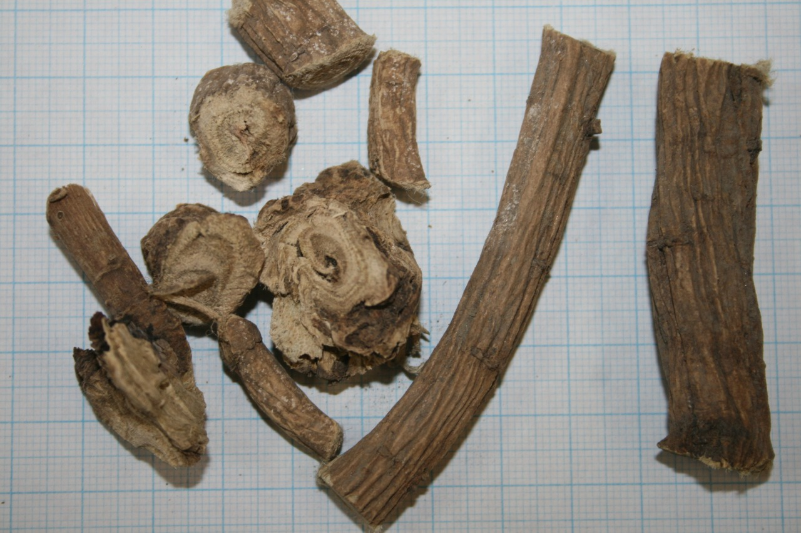
Алтея корни – Althaeae radices

Slide 7
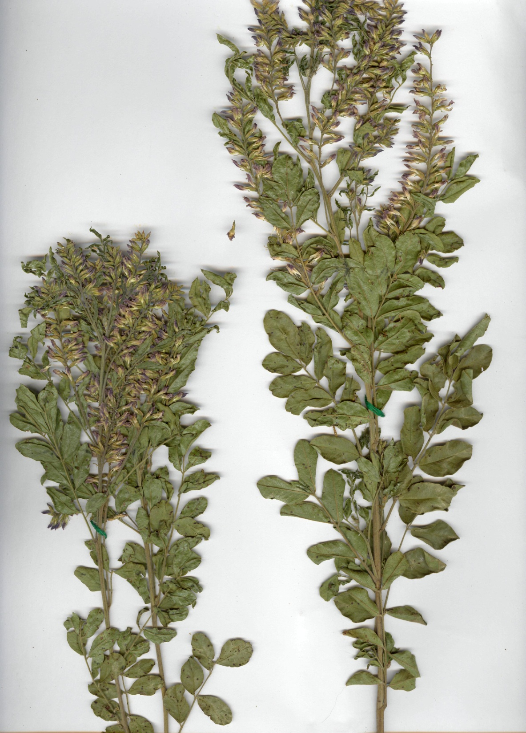
Солодка голая - Glycyrrhiza glabra L.
Семейство бобовые - Fabaceae

Slide 8
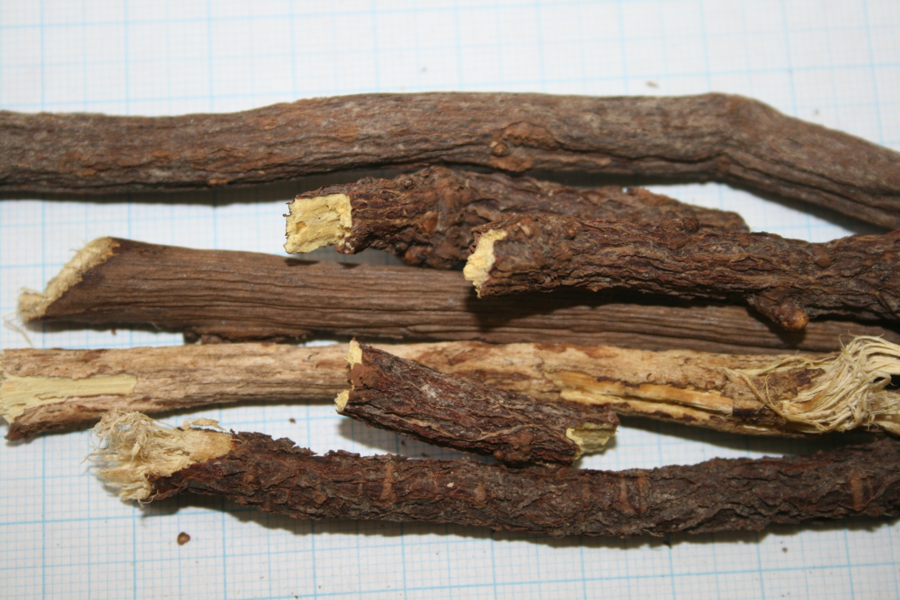
Glycyrrhizae radices – Солодки корни
Солодка голая - Glycyrrhiza glabra L.
Семейство бобовые - Fabaceae

